Slide 1
神大愛

Slide 2
我唱出神大愛 神豈有難成的事
人生路 常起跌
你話語叫我永不動搖
神大愛 1/4
(詩集:神大愛 (基恩敬拜音樂事工)

Slide 3
在世間能遇你 迷了路有主引導
常施恩 常看顧 你杖扶持
你竿引領
神大愛 2/4
(詩集:神大愛 (基恩敬拜音樂事工)

Slide 4
何時我跌倒 何時你扶持
危難遇風雪 你必庇佑
神大愛 3/4
(詩集:神大愛 (基恩敬拜音樂事工)

Slide 5
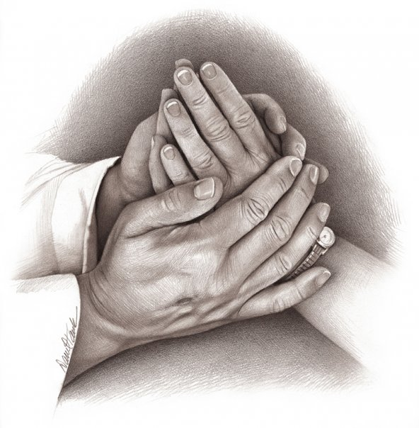
前途在你手 牽我到白頭
守護我
從今天起
直到永遠
神大愛 4/4
(詩集:神大愛 (基恩敬拜音樂事工)

